Slide 1
、MongoDB 数据模型
李焕贞
河北师范大学软件学院

Slide 2
本章大纲
MongoDB 数据类型
MongoDB Shell 使用

Slide 3
MongoDB 数据类型
数据类型简介
基本数据类型
Date
Timestamp
ObjectId
内嵌文档
数组
Notes:
数据类型做简单介绍
重要的，常用的做详细介绍

Slide 4
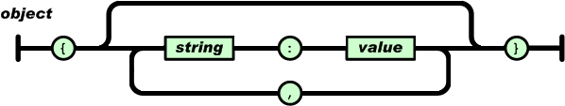
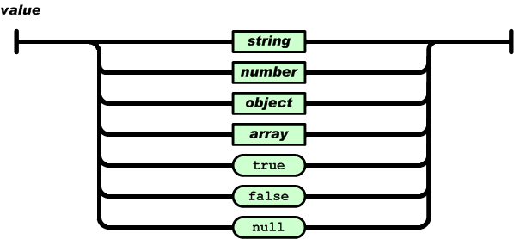
MongoDB 数据类型-简介
BSON可以理解为在JSON基础上添加了一些新的数据类型，包括Date，正则表达式，对数值类型的更进一步划分等。
Notes:
BSON是类json的二进制结构数据，JSON(JavaScript Object Notation, JS 对象简谱) ，是JavaScript 的对象表示方法，具有良好的可读性，方便理解，方便解析，广泛应用于服务器端与客户端－传递数据。是一种轻量级的数据交换格式
对象（object）:一个对象以“{”开始，并以“}”结束。每个对象包含一系列排序的名称/值对，每个名称/值对之间使用“,”区分。
名称/值（collection）：名称和值之间使用“:”隔开，一般的形式是：{key1:value,key2:value2}
数值（整数或浮点数）一种数据类型，没有办法区分整数和浮点数，字符串类型，对象类型用{}，数组类型用[], null,逻辑值布尔类型
数据在键值对中，数据由逗号分隔
作为数据交换格式，足够了，但是作为数据库存储格式，表现力是不够的，需要丰富，所以设计了bson，对json进行了优化
比json更好的便利性，解析数据的效率更高，同时，保留json键值对的特性上，添加了新的数据类型
数字，字符串，布尔，数组[]，对象{}，空值null，

Slide 5
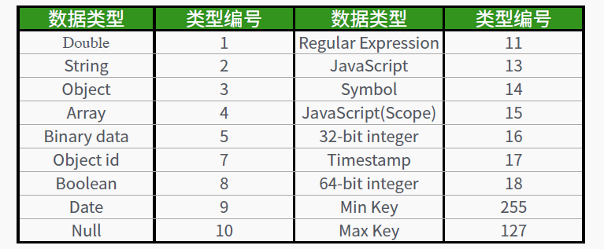
MongoDB 数据类型-简介
db.collection.find({name:{$type:2}})
Notes:
对数值类型进行了进一步的划分，浮点数，32位整数，64位整数
Date日期类型，正则表达类型，数据类型20种，非常丰富，每一种类型都提供了编号
使用type操作符可以查看类型编号的数据
可以使用这种方式db.collection.find({name:{$type:2}}) ,去除一部分非法格式的文档
下面介绍几种常见的数据类型

Slide 6
MongoDB 数据类型-基本数据类型
null 表示空值或不存在的字段 例如：db.collection.find({"y":null})
布尔 有两个值true或false 例如：{"y":true}
数值类型 支持32-int、64-int以及64-double
注：JavaScript只支持64位浮点数
例如：{"y":10} – double
{"y":NumberInt(10)} - 32
{"y":NumberLong(10)} - 64
字符串使用UTF-8对字符串进行编码例如：{"y":"Hello MongoDB"}
二进制数据可以保存由任意字节组成的字符串，例如：图片、视频等
Notes:
y字段为Null,y字段不存在的文档
需要注意的是，如果使用mongodb shell表示数字，默认都是浮点型，因为mongodb shell是一个javascript shell,JavaScript只支持64位浮点数
当使用 {“y”:10} 向数据库插入文档，向数据库插入浮点数，如果想把10保存32位整数
演示
{"y":NumberInt(10)} - 32
{"y":NumberLong(10)} - 64
使用db.collection.find({age:{$type:18}}) 进行查看
使用UTF-8字符都可以用字符串形式表达，表示方法用“”括起来
二进制数据：如果要想把非utf-8的数据保存到数据库中，二进制数据是唯一的数据

Slide 7
MongoDB 数据类型-基本数据类型
正则表达式：主要用于查询，使用正则表达式作为限定条件
例如：
{name:/foo/} name字段含有foo的文档
{name:/foo/i} name字段含有foo的文档，且不区分大小写
{name:/^foo/i} name字段以foo幵头，且不区分大小写
JavaScript代码：文档中可以包含任意的JavaScript代码
例如：{“func”:function functionname( ){}}
Notes:
将经常使用的JavaScript代码保存到数据库中，以方便以后使用

Slide 8
MongoDB 数据类型-Date日期
MongoDB中，日期类型是一个64位的整数，它代表的是距Unix epoch的毫秒数
MongoDB在存储时间时，先转化为UTC时间
北京时间(CST) = UTC + 8个小时
MongoDBShell中可以使用new Date或ISODate来创建时间对象，在进行显示时，Shell会根据本地时间去设置显示日期对象
Notes:
距1970 1，1日的毫秒数
UTC 世界标准时间
我国位于东八区，使用CST时间，又称为北京标准时间，比UTC时间少8个小时
演示：可以看到显示的都是utc时间
> var date1=new Date()
> var date2=ISODate()
> date1
ISODate("2019-02-19T06:37:38.802Z")
> date2
ISODate("2019-02-19T06:38:07.554Z")
> date1.toString()
Tue Feb 19 2019 14:37:38 GMT+0800
字符串的格式显示的是CST时间，北京时间，shell依据本地时间显示时间对象

Slide 9
MongoDB 数据类型-Timestamp
时间戳类型有两部分组成：
Timestamp只供MongoDB数据库服务内部使用，用于记录操作的详细时间
Timestamp类型和Date类型是没有关系的，对于我们来说使用更多的Date类型
相关函数：new Timestamp()
Notes:
前32位，距unix时间开始的时间戳 后32bit 操作序列数，区分同一秒的不同操作，
https://docs.mongodb.com/manual/reference/bson-types/
var a = new Timestamp();
db.test.insertOne( { ts: a } )

Slide 10
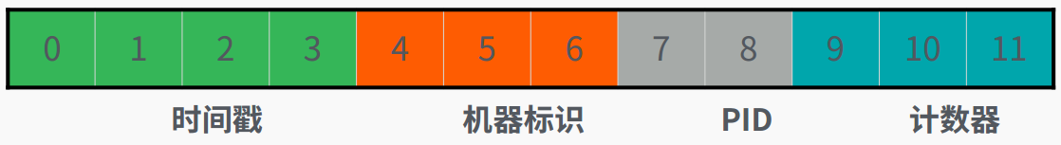
MongoDB 数据类型-Objectld
ObjectId由24个十六进制字符构成，每个字节存储两位十六进制数字，总共需要12字节存储空间
例如：{"_id":ObjectId("5a7866e75640374fb2cd5623")}
每个字节代表的含义如下:
相关函数：
ObjectId() 用于创建ObjectID
getTimestamp() 用于取得ObjectID的时间戳
valueOf() 用于取得ObjectID的字符串表示
Notes:
ObjectId保证分布式环境下产生唯一的标识,来看是怎么做到的，下面图显示了隐含存储的信息
前四个unix时间开始的时间戳，时间为秒，意味着包含了文档创建的时间
主机的唯一标识符，主机名的散列值，保证不同主机生成不同的ObjectID，不会产生冲突
前7个值保证同1秒不同主机生成的ObjectId是唯一的
进程标识符，保证了同一台机器上，不同进程产生的ObjectId是唯一的
前9个，同一秒，不同机器的，不同进程产生的ObjectId是唯一的
最后三个数字自动增加的计数器，确保同一个进程同一秒产生的ObjectId是唯一的
12个字节保证，分布式环境下产生唯一的标识，对于分布式环境是非常重要的
需要说明的是：ObjectId是轻量型的， 产生速度很快，由在服务器端，mongodb服务产生，或者由mongodb客户端驱动产生。有兴趣的同学可以看一下 mongodb java端的驱动程序生成mongdb的代码实现
ObjectId() mongodb shell内建的用于创建ObjectId对象的函数
getTimestamp() 提取前四个字节的时间戳，返回值是date类型
valueOf() 用于取得ObjectId16进制字符串的表示
x=ObjectId()
x.getTimestamp()
x.valueOf()

Slide 11
MongoDB 数据类型-内嵌文档
文档可以作为键的值，这样的文档称为内嵌文档。内嵌文档可以使数据不用保存成扁平结构的键值对，从而使数据组织方式更加自然。
例如：下面是一个与博客管理有关的文档
{
_id: <ObjectIdl>，
title: MongoDBDateModeln，
author: foo，
comments：[
{who:"John"，comment:"Good"}，
{who:"Joe",comment:"ExceUent"}]
}
Notes:
从而使数据组织方式更加自然,可以表达非常复杂的数据结构，子文档数组，
仿照关系型数据库表引用的表示，这个文档可以被拆分为两个集合：blog和comment集合

Slide 12
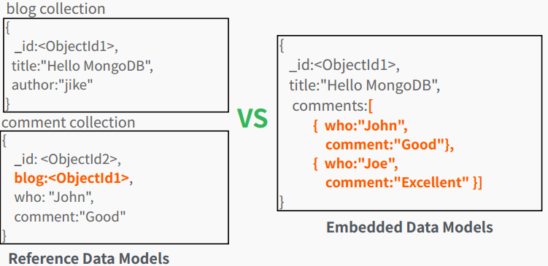
MongoDB 数据类型-内嵌文档
Notes:
评论集合中的blog字段引用了blog集合中的_id字段的值。需要注意的是mongoDB支持手动应用和自动引用两种方式,这里使用的是手动引用
还可以使用dbref进行自动引用
什么时候使用引用文档模式，什么时候使用嵌套文档模式？
内嵌文档好处：非扁平化的数据模式，使得信息的表示方式更加自然，还有，可以保证对子文档进行原子性的更新，从而实现关系型数据库中数据的特征，除此之外，嵌套文档模式，数据读取速度，变快，只需要一次查询可以获得相应的数据
但是嵌套文档缺点：一方面子文档数据量大，整个文档加载更新的速度变慢，从而影响系统的效率。如果这种情况下，子文档更新很频繁，会严重影响系统的性能，另一方面，子文档会造成大量的数据重复
子文档比较小，或是更新不是很频繁，建议选择内嵌文档模式。
子文档比较大，文档大小经常改变时，应该考虑引用文档模式。具体选择什么样的集合设计模式，根据应用环境，和具体业务类型决定
存储空间和存储效率中间取一个平衡

Slide 13
MongoDB 数据类型-数组
数组是使用[]来表示的一组值，它既可以作为有序对象（列表、栈、队列)，也能作为无序对象（如集合）来操作
数组中可以包含不同数据类型的元素（字符串、浮点数、文档等）
例如：[3.14，"hello"，[l2,3]，{"key":"MongoDB"}]
针对数组MongoDB提供了许多特定的操作符，例如：$push，$pop， $pull，$slice，$addToSet等
MongoDB可自动的为数组元素建立Multikey索引
Notes:
最后来看mongodb的数组，同json一样，mongodb使用[]表示数组，它既可以作为有序对象（列表、栈、队列)，也能作为无序对象（如集合）来操作。依靠操作符来实现的
常规键值对的所有类型，都可以作为数组的值，包括数组对象，文档对象
$push 向数组末尾添加一个元素
$pop 从数组两端删除元素（头部，尾部） 这两个操作符可以把数组当作栈来使用
$pull 删除指定的元素
$slice 取数组元素的子集
$addToSet 将数组当作一个集合来使用，它不会向数组添加已经存在的元素，从而保证数组的元素不会重复
下一步增删改查操作时，详细来介绍
MongoDB可自动的为数组元素建立Multikey索引，优化数组元素的查询
总结：数据类型，基本数据类型，Date,Timestamp,ObjectId,内嵌文档,数组

Slide 14
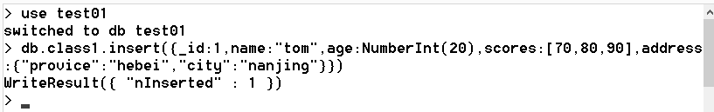
实例
//切换数据库
use test01
//插入数据，整型，数组，子文档
db.class1.insert({_id:1,name:"tom",age:NumberInt(20),scores:[70,80,90],address:{"provice":"hebei","city":"nanjing"}})

Slide 15
本章大纲
MongoDB 数据类型
MongoDB Shell 使用
Notes:
MongoDB Shell 介绍，基本功能，使用技巧

Slide 16
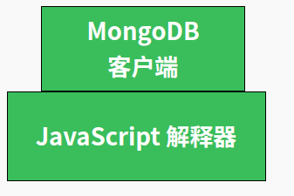
MongoDB Shell 使用-简介
MongoDB Shell是 MongoDB自带的JavaScirpt Shell，随MongoDB—同发布，它是MonoDB客户端工具，可以在Shell中使用命令与MongoDB实例交互，对数据库的管理操作（CURD、集群配置、状态查看等）都可以通过MongoDB Shell来完成。
MongoDB Shell
= JavaScirpt解释器 + MongoDB客户端
Notes:
MongoDB Shell是 它是MonoDB客户端工具，类似于mysql数据库在命令行中使用的mysql客户端，可以使用命令与MonoDB数据库进行交互
对数据库的管理操作（CURD、复制集，分片集群管理、状态查看等）都可以通过MongoDB Shell来完成
MongoDB Shell本质上是一个JavaScirpt解释器 ，使用的是V8引擎，可以运行js代码，同时也是 MongoDB客户端，提供了很多mongodb的内建函数，例如前面提到的ObjectId（）函数

Slide 17
MongoDB Shell 使用-基本功能
1、执行JavaScript命令
2、MongoDB客户端一基本命令
连接/切换数据库 -- use dbname;
数据插入 -- db.stu.insert(obj);
数据查询 -- db.stu.find(query);
数据更新 -- db.stu.update(query,obj);
数据删除 -- db.stu.remove(query);
Notes:
"hello,world".replace("world","mongoDB")
递归实现阶乘
> function fac(n){
... if(n<=1) return 1;
... return fac(n-1)*n;
... }
fac(4)
MongoDB Shell 强大的地方作为MongoDB 客户端，可以管理mongodb数据库

Slide 18
MongoDB Shell 使用-基本功能
1、执行JavaScript命令
2、MongoDB客户端一基本命令
连接/切换数据库 -- use dbname;
数据插入 -- db.stu.insert(obj);
数据查询 -- db.stu.find(query);
数据更新 -- db.stu.update(query,obj);
数据删除 -- db.stu.remove(query);
Notes:
"hello,world".replace("world","mongoDB")
> function fac(n){
... if(n<=1) return 1;
... return fac(n-1)*n;
... }
> fac(4)
24
>

Slide 19
MongoDB Shell 使用-使用技巧
1、help查看帮助
2、执行脚本
3、.mongorc.js 文件（位于用户主目录）
4、更多命令可参考
https://docs.mongodb.com/manual/reference/mongo-shell/
直接运行 例如：mongo[--quiet]script.js
交互式运行 例如：load("script.js")
Notes:
cmd下运行mongo test.js
quiet是可选的，加上它，不会显示mongodb shell waring的提示
load命令，注入的方式执行脚本
mongodb shell 中 load(“d:/demo/ch03.js”)
shell启动时，会自动加载用户主目录下的.mongorc.js 文件

Slide 20
实例
1、创建/切换数据库
use db1
2、查看数据库
show dbs
3、删除当前数据库
db.dropDatabase()
4、创建集合
db.createCollection("c1")
5、创建集合并添加数据
db.dept.insert({deptno:1,deptname:"技术部",location:"beijing"})

Slide 21
实例
6、查看集合
show collections
7、删除集合
db.collection_name.drop()
8、查看所有文档数据
db.dept.find()
9、查看单独的一个文档
db.dept.findOne()
10、删除指定文档
db.dept.remove({deptno:1})
11、更新文档
db.dept.update({deptno:2},{$set:{location:"shenzhen"}})"}})

